Slide 1
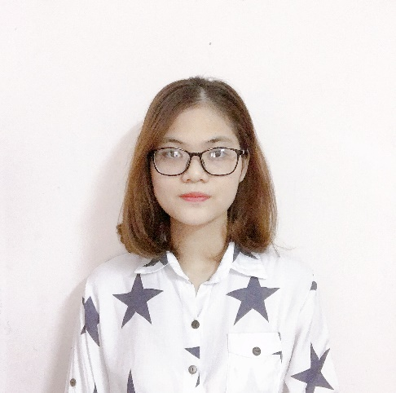
Đỗ Thị Hồng Anh
Cộng tác viên trực page
Liên hệ
MỤC TIÊU NGHỀ NGHIỆP
anhdth.hn@gmail.com
Ngắn hạn: 01 năm (hiện tại - 11/2021)
Tích lũy, học hỏi trong việc tư vấn và chăm sóc khách hàng, chủ động trau dồi kĩ năng mềm cần thiết. Xin thực tập tại công ty để trải nghiệm công việc thực tế và làm quen với môi trường doanh nghiệp.
Dài hạn: 03 năm tiếp theo (11/2021 – 11/2024)
Phấn đấu trở thành nhân viên Tư vấn & chăm sóc khách hàng xuất sắc, mở ra cơ hội cho các giai đoạn sau đó.
0374033946
14/08/1998
Hai Bà Trưng, Hà Nội
Kỹ năng
HỌC VẤN
Làm việc nhóm
08/2016 - 06/2021
Đại học Dược Hà Nội
- Công nghiệp Dược
Sinh viên năm cuối - GPA: 3.57/4.00
Tin học văn phòng
TRẢI NGHIỆM CÔNG VIỆC
Giao tiếp
10/2019 - 05/2020
Công ty TNHH Livin Green
- CTV Tư vấn
Công việc:
+ Tư vấn khách hàng quan tâm đến sản phẩm Trilado, UniBee qua fanpage.
+ Chăm sóc khách hàng đã mua sản phẩm.
Kết quả: doanh thu cao nhất đạt 4.900.000 VNĐ/ca
Kinh nghiệm học hỏi được:
+ Rèn luyện kĩ năng lắng nghe, thuyết phục khách hàng.
+ Tính trách nhiệm trong công việc.
Điểm mạnh
Tinh thần trách nhiệm cao
06/2019 - 09/2019
Công ty TNHH Tuệ Linh
CTV Truyền thông - Phòng Truyền thông & TCSK
Dễ thích nghi với môi trường mới
Công việc:
+ Lập kế hoạch và triển khai hoạt động giới thiệu sản phẩm C-Nattu tại các điểm trường.
+ Phối hợp với bộ phận khác (phòng Marketing) để hoàn thành công việc.
Kinh nghiệm học hỏi được:
+ Rèn luyện kĩ năng thuyết phục khách hàng.
+ Thích nghi với môi trường doanh nghiệp và chịu được áp lực.
Nhiệt tình
Giải thưởng
+ Sinh viên có thành tích xuất sắc trong học tập năm học 2019-2020
02/2019 - 03/2019
Công ty CP Dược Mỹ phẩm CVI
+ Học bổng Homtamin năm học 2018-2019
CTV tư vấn tại nhà thuốc: tư vấn, giới thiệu sản phẩm Cumargold Kare tại nhà thuốc.
Người tham chiếu
HOẠT ĐỘNG
Anh Nguyễn Thuận - Founder Công ty TNHH Livin Green
09/2018 - 07/2020
CLB Kinh tế Dược PEC
+ Triển khai dự án: Experience Of Pharmacy
+ Tổ chức Workshop "Thị trường bán lẻ Dược phẩm - Cơ hội nào từ miếng bánh tỷ đô"
+ Chương trình "Phỏng vấn thử Trình Dược Viên"
SĐT: 096 7846161

